Slide 1
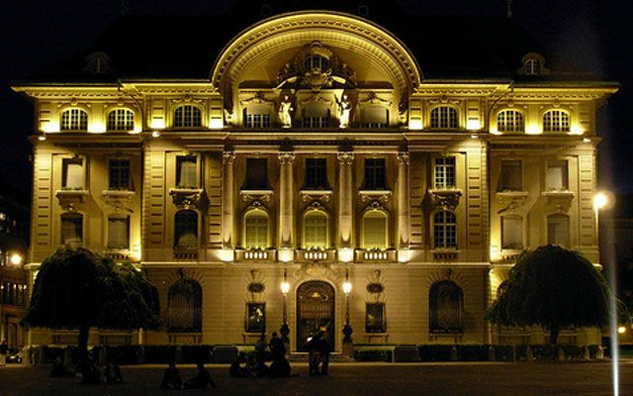
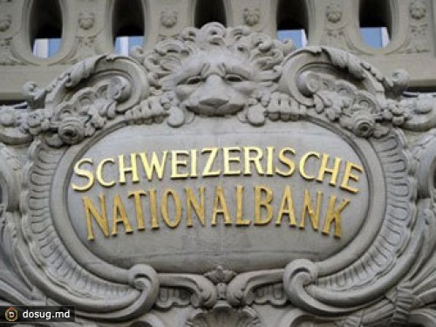
Организационная структура Национального банка Швейцарии
Дисциплина «Финансово-кредитные системы зарубежных стран»
Преподаватель:
Шердакова Т.А., ассистент кафедры финансов и кредита
Тема лекции: «Финансово-кредитная система Швейцарии»
Специальность: «Финансы и кредит»
Курс: 2 курс

Slide 2
Высший орган управления ШНБ — Общее собрание акционеров, что объясняется организационно-правовой формой банка.

Slide 3
Общее собрание акционеров собирается один раз в год, как правило, в апреле. За ним закрепляется широкая сфера компетенций:
утверждение годовых отчетов;
принятие решений о распределении и чистой прибыли;
назначение 15 из 40 членов Совета банка;
назначение членов ревизионной комиссии;
принятие решений об увеличении уставного капитала;
принятие решений о ликвидации Национального банка.

Slide 4
Особое место в управлении ШНБ занимает его высший наблюдательный и контрольный орган — Совет банка, который:
осуществляет наблюдение за состоянием рынка, общее руководство банком;
определяет основные направления его деятельности;
выполняет функции контроля и надзора за исполнительными органами.

Slide 5
Совет банка состоит из 40 членов, которые занимают свои должности 4 года. При формировании Совета учитываются требования представительства различных регионов и отраслей экономики. Правительство назначает президента и вице-президента банка. Затем Общее собрание акционеров избирает 15 членов Совета. И только после этого правительство производит назначения на оставшиеся 23 должности членов Совета, в числе которых должно быть не более 5 членов федерального парламента и 5 членов правительств кантонов.

Slide 6
К органам общего руководства относится Комитет банка.
8 из 10 его членов назначаются Советом банка. Комитет банка наделен компетенциями:
проведения предварительной экспертизы и оценки вопросов, отнесенных к ведению Совета банка;
разработки рекомендаций по вопросу учетных ставок;
оценки целесообразности предоставления кредитов, сделок купли-продажи недвижимости, инвестиций и административных расходов банка.

Slide 7
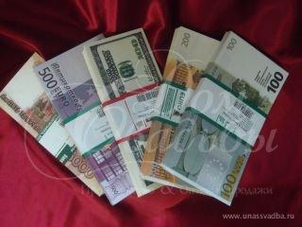
Акционерный капитал ШНБ составляет 50 млн. швейцарских франков (около 38 млн. долл. США). Он разделен на 100 000 акций номинальной стоимостью 500 франков каждая, однако, согласно Федеральному закону «О Национальном банке», только половина капитала оплачена полностью. Все акции - именные и котируются на Швейцарской фондовой бирже (Swiss stock exchange SWX).

Slide 8
Право владения акциями предоставлено только швейцарским гражданам, публичным корпорациям, полным и коммандитным товариществам, а также юридическим лицам, чьи органы управления расположены в Швейцарии.
Около 55% акционерного капитала находится в руках кантонов и кантональных банков, что отражает особенности конфедеративного политического устройства страны.
Оставшиеся акции большей частью принадлежат частным лицам. Федеральное правительство не владеет акциями.

Slide 9
ШНБ имеет 2 отделения, предоставляющие кассовые услуги, и 4 отделения, оказывающие другие различные услуги. Кроме того, существует 16 агентств, управляемых кантональными банками.
Национальный банк создал широкую сеть корреспондентских отношений с банками страны, которые выступают агентами во внутренних платежных операциях.

Slide 10
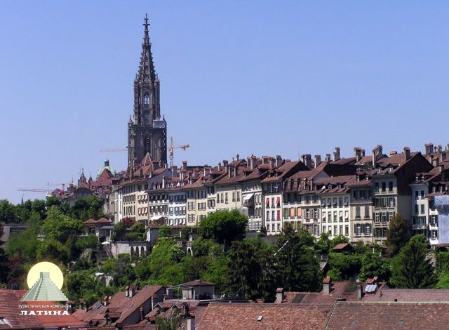
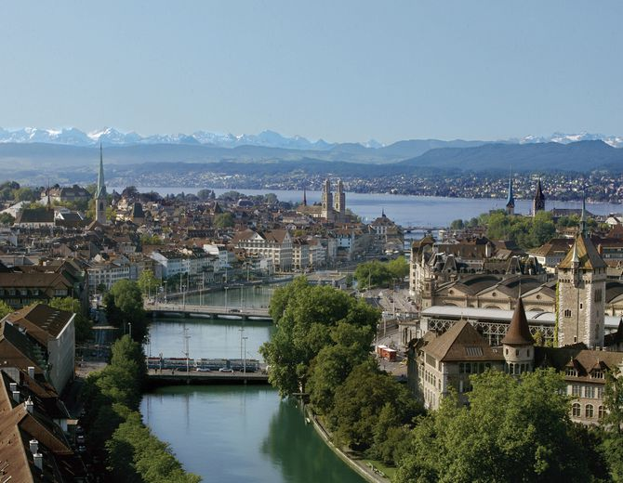
Центральный аппарат ШНБ разделен на 3 департамента, первый и третий, как и офис Совета Банка, находятся в Цюрихе, а второй - в Берне.

Slide 11
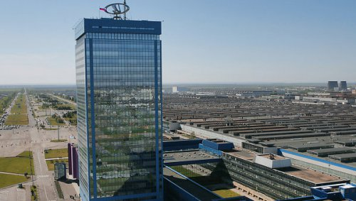
В первый департамент входят следующие отделы:
По международным связям;
Экономический;
Юридический;
Административный;
Внутреннего аудита;
Отдел кадров.

Slide 12
Второй департамент отвечает за:
производство и выпуск банкнот в обращение,
бухгалтерский учет;
контроллинг;
управление рисками;
занимается вопросами связанными с поддержанием стабильности банковской системы.

Slide 13
Третий департамент:
обслуживает клиентов;
отвечает за торговлю национальной и иностранной валютой;
управление и инвестирование активов;
операции с ценными бумагами и золотом.

Slide 16
Несмотря на то, что страной самых надёжных банков считают Швейцарию, родоначальницей банковского бизнеса является Венеция, именно здесь был открыт первый в мире банк в 1584 году. Выбор Венеции не случаен, поскольку именно в странах с развитыми морскими торговыми путями и начали появляться банки.

Slide 17
Благодарим за внимание!

